Slide 1
Entdecken und Nachweisen von Exoplaneten
am Beispiel von Qatar-5 b
Präsentation zur Projektarbeit
Sven de Vrieze

Slide 2
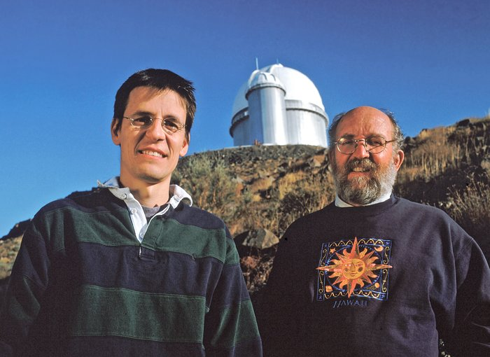
Exoplaneten
Notes:
Außerhalb unseres Sonnensystems
Bild von Martin Kornmesser
Über 4000
Didier Queloz und Michel Mayor 1994
Schweiz
½ Nobelpreis 2019

Slide 3
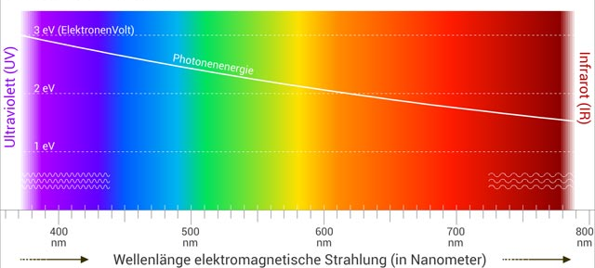
Nachweismethoden: Radialgeschwindigkeitsmethode
Notes:
Planet hat Einfluss auf Stern
Drehung um gemeinsamen Schwerpunkt auf Linie
Taumeln -> Verschiebungen im Lichtspektrum
Mayor und Queloz
Je näher Planet am Stern, desdo besser erkennbar

Slide 4
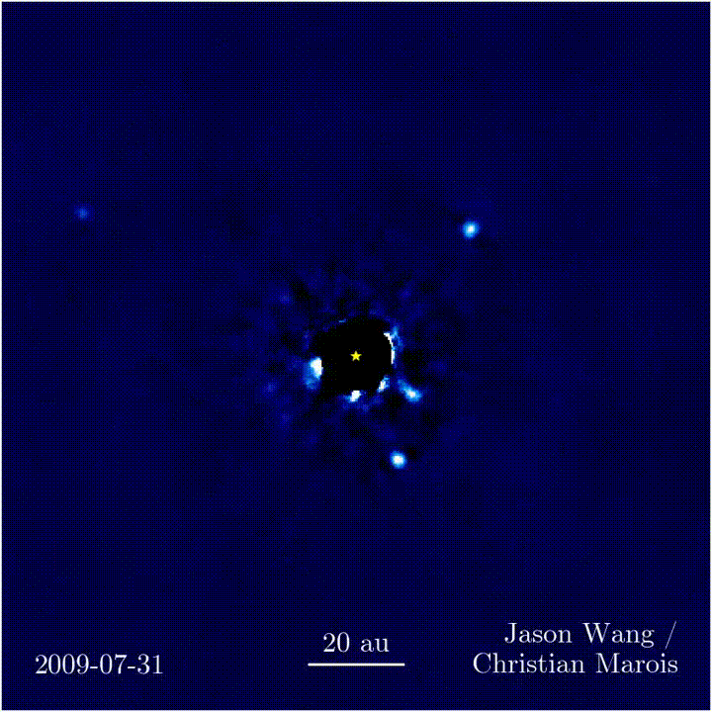
Nachweismethoden: Die direkte Methode
Notes:
Direkte Beobachtung
Erst seit kurzem möglich
191 laut NASA so entdeckt
Recht Erdnah (meiste max 150 Lj)
Bild: HIP65426b
GIF: Planetensystem HR 8799

Slide 5
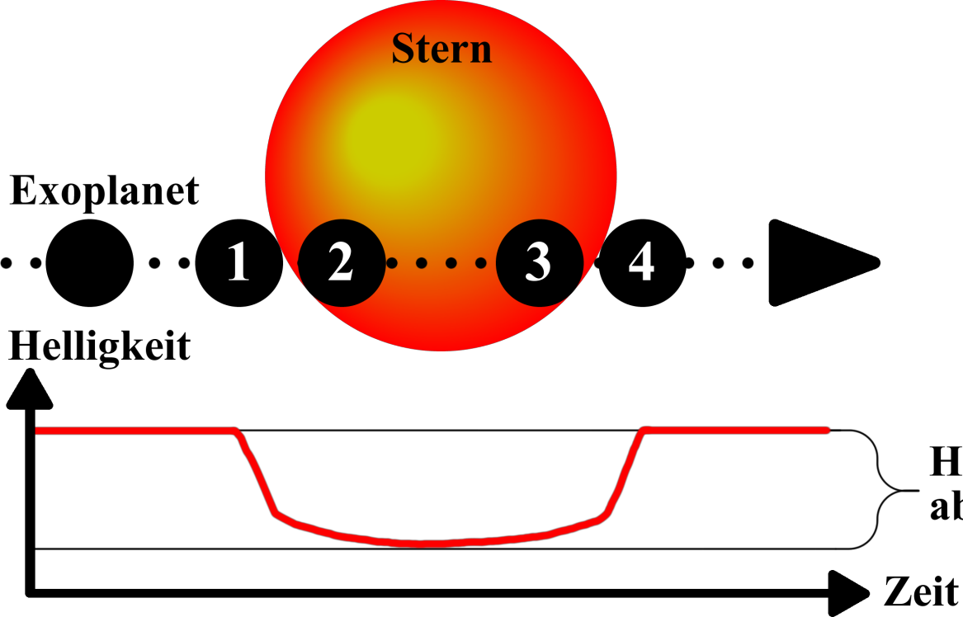
Nachweismethoden: Transitmethode
Notes:
Lichtkurve durch Verdeckung
Planeten weit von Stern weg -> mehr verdeckt

Slide 6
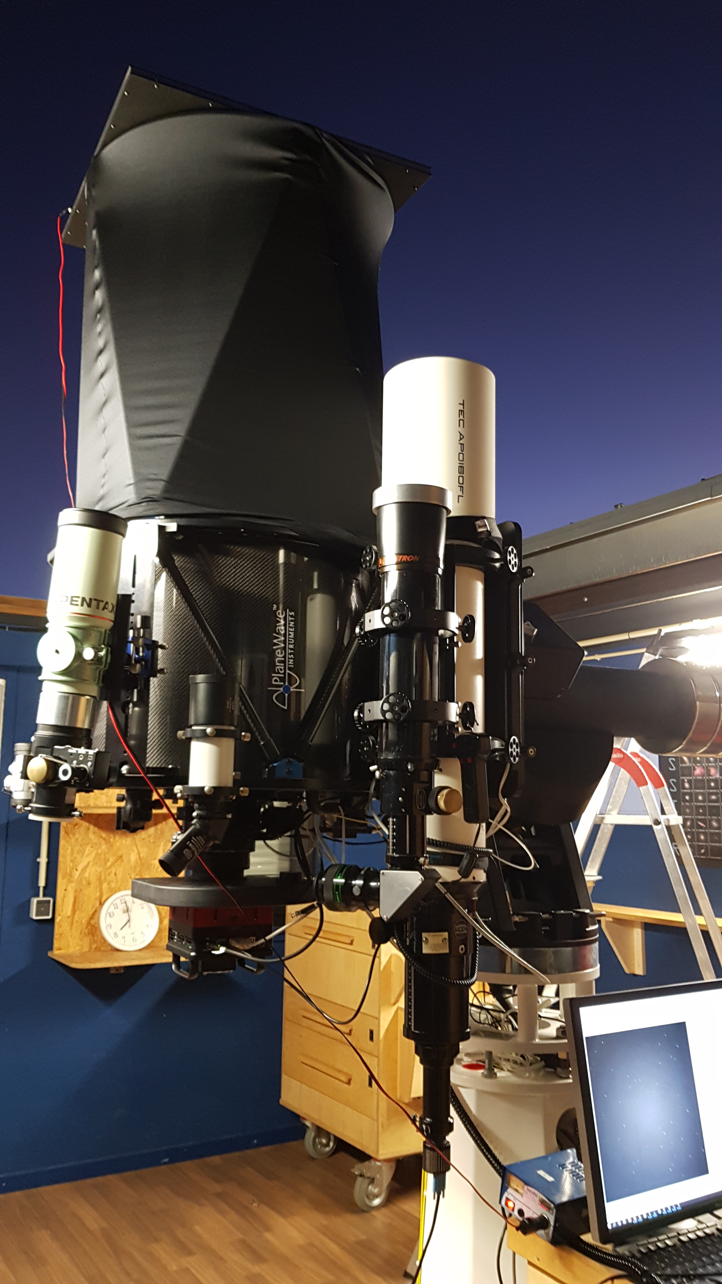
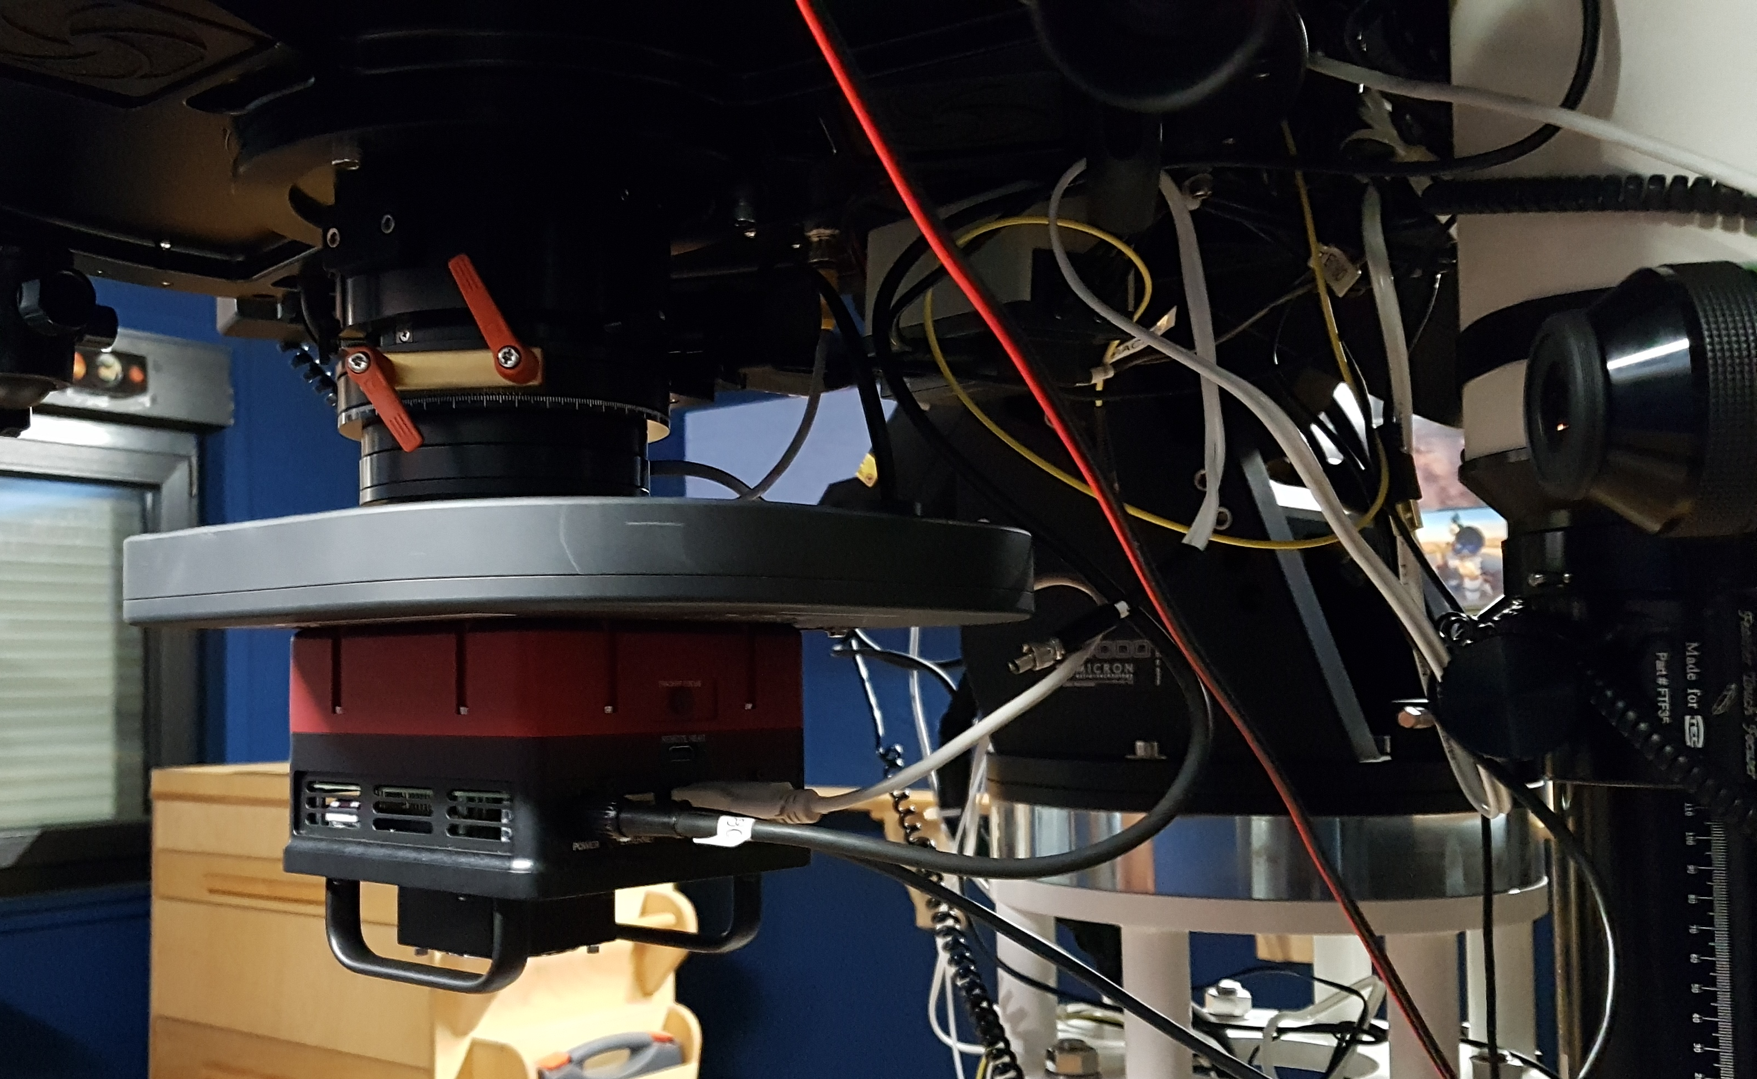
Meine Beobachtung: Vorbereitung
Notes:
ETD Planet auswählen
Wetter mit Metro Blue
Kamera angesteckt
Kühlung um rauschen zu vermeiden
0,5 Meter Teleskop der Station 7 -> wenig Wind, Steuerung aus beheizter Hütte

Slide 7
Meine Beobachtung: Vor-Aufnahmen
Notes:
LED-Flat -> Mit gleichmäßig leuchtender Platte, Helligkeitsabfall, Dreck etc.
Dark-Frames -> Bild bei geschlossener Blende, rauschen

Slide 8
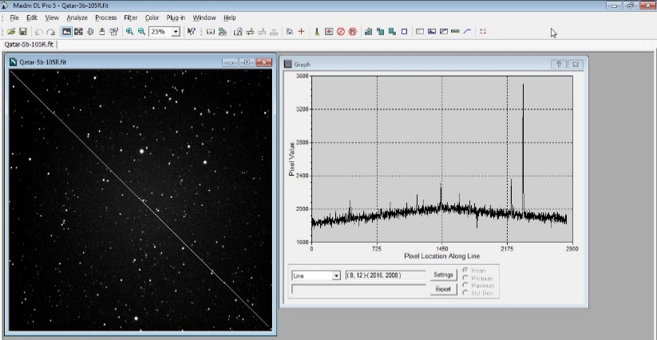
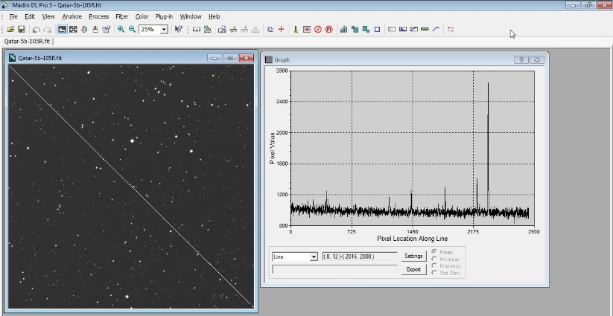
Meine Beobachtung: Vor-Aufnahmen
Notes:
Maxim DL Pro 5
Helligkeit auf Linie
Am Rand/Ecken dunkler, Spikes sind Sterne
Anwendung von Flats und Dark-Frames (gemittelt)
Gleichmäßige Helligkeit, Linie grade
Weniger Rauschen

Slide 9
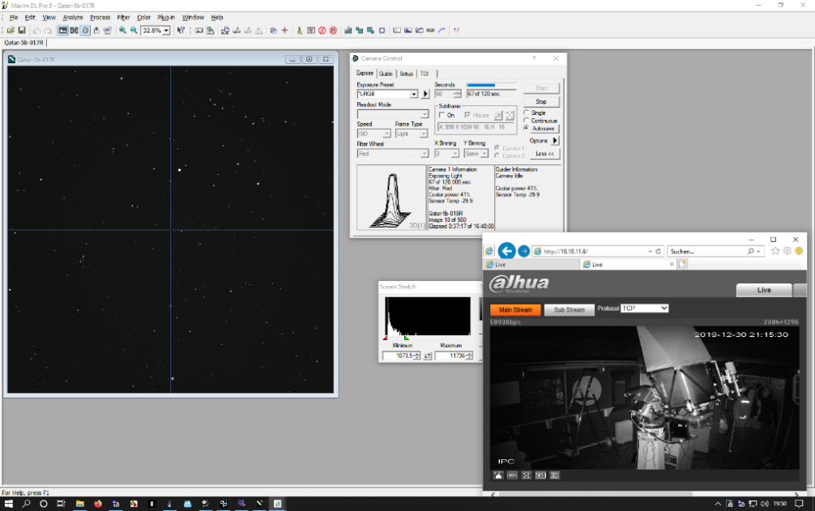
Meine Beobachtung: Aufnahmen
Notes:
Maxim DL während der Aufnahmen

Slide 10
Meine Beobachtung: Aufnahmen

Slide 11
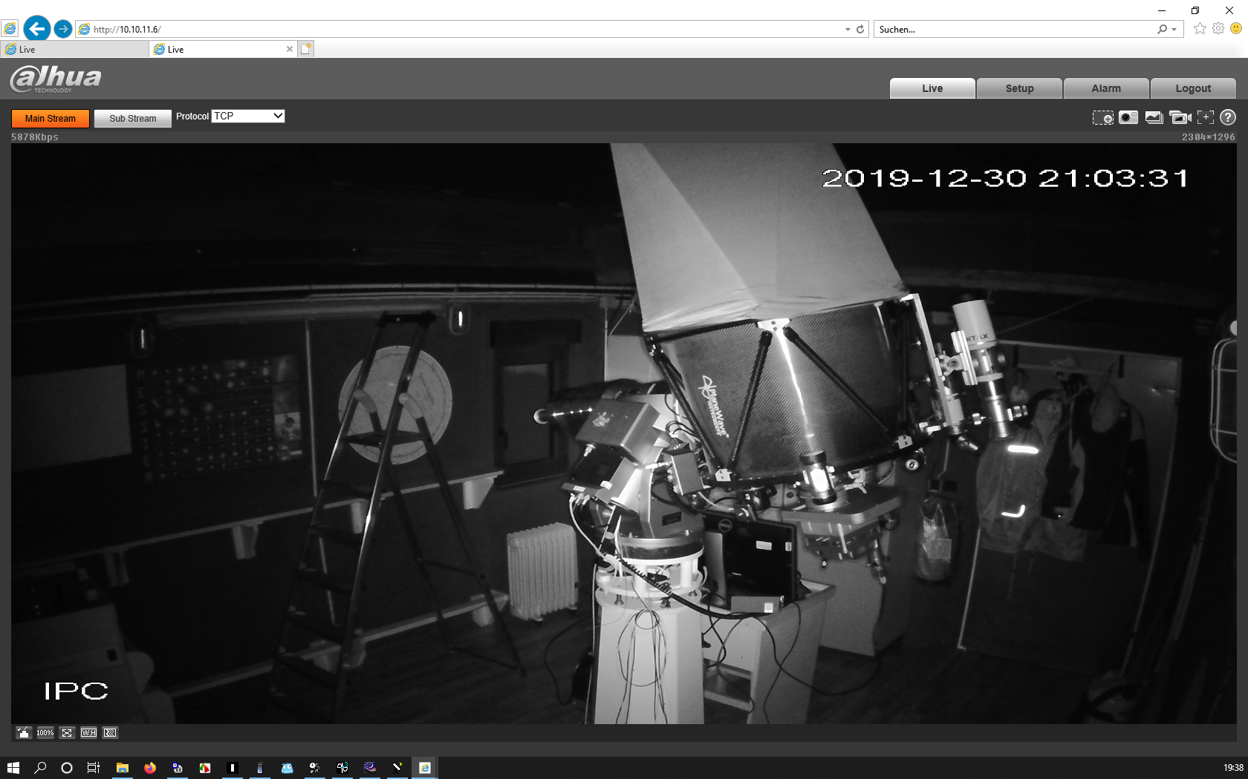
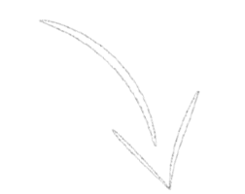
Meine Beobachtung: Aufnahmen
Notes:
Infrarotlicht -> beeinflusst Aufnahmen nicht

Slide 12
Meine Beobachtung: Aufnahmen
Notes:
Camera Control -> Steuerung der Aufnahmen

Slide 13
Meine Beobachtung: Aufnahmen
Notes:
Einstellung der Anzeige
Helligkeit der Pixel
sorgt für erkennbares Bild

Slide 14
Meine Beobachtung: Nachbearbeitung/Analyse
Notes:
UND
Zuerst Nachearbeitung

Slide 15
Meine Beobachtung: Nachbearbeitung
Notes:
BEREITS ERLÄUTERT
Maxim DL Pro 5
Helligkeit auf Linie
Am Rand/Ecken dunkler, Spikes sind Sterne
Anwendung von Flats und Dark-Frames (gemittelt)
Gleichmäßige Helligkeit, Linie grade
Weniger Rauschen

Slide 16
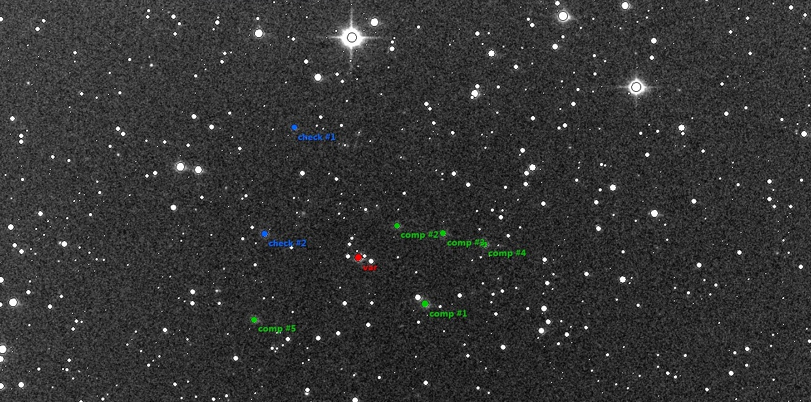
Meine Beobachtung: Analyse
Notes:
Muniwin, gratis
Sterne Auswählen um Helligkeitsänderung in Abhängigkeit zu bestimmen
Verschiedene Möglichkeiten vergleichbar

Slide 17
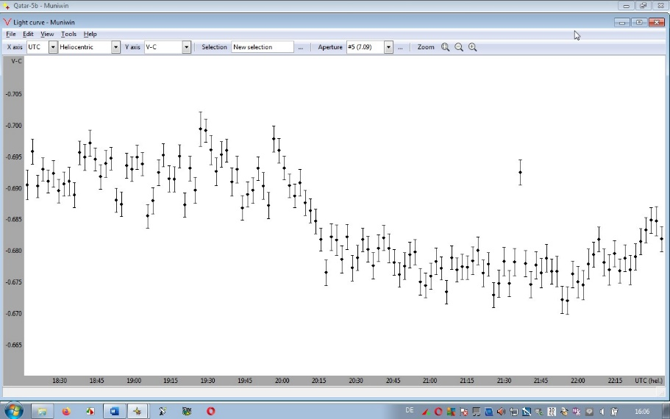
Meine Beobachtung: Analyse
Notes:
Ergibt dann Lichtkurve
Anfang
Mitte
Ende -> zu früh abgebrochen

Slide 18
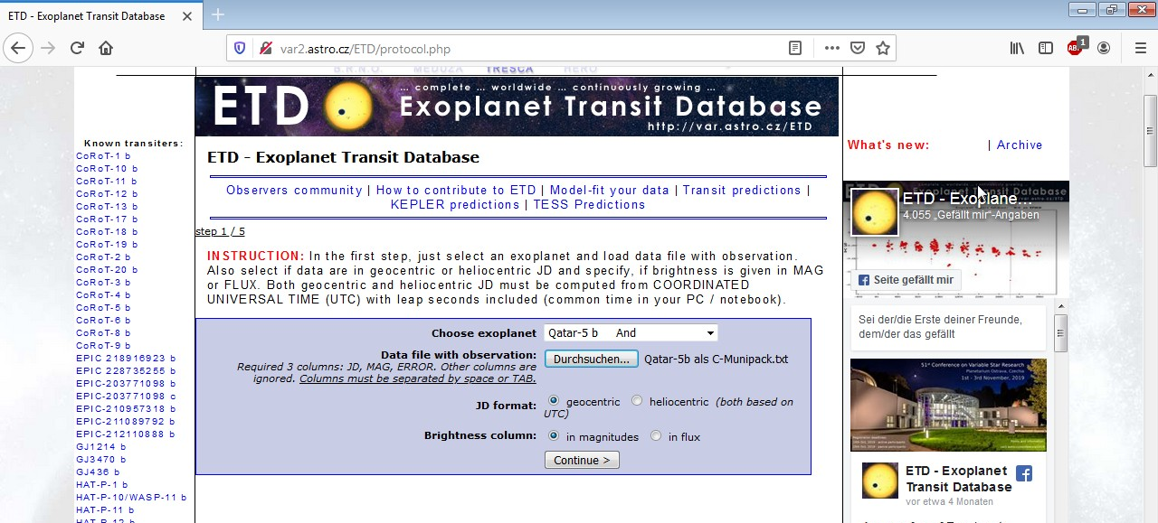
Meine Beobachtung: Upload bei ETD
Notes:
ETD
Chechische Seite
Listen alle auffindbaren Exoplaneten Beobachtungen auf
Vergleich möglich
Jeder kann hochladen -> wird überprüft

Slide 19
Meine Beobachtung: Vergleich bei ETD
Notes:
ZOOM
Transit beginn => Beginnt später
Dauer des Transits -> Verschiebung, => dauert wenig kürzer
Scheinbare Helligkeitsdifferenz => wird etwas intensiver

Slide 20
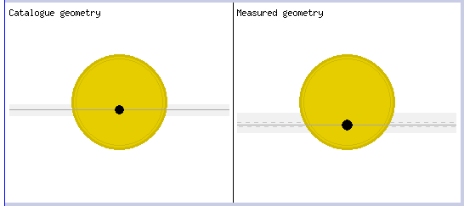
Meine Beobachtung: Vergleich bei ETD
Notes:
Höhe durch Dauer des Transits zu errechnen

Slide 21
Vielen Dank für ihre Aufmerksamkeit

